Slide 1


Název školy: ZŠ Klášterec nad Ohří, Krátká 676
Autor: Lenka Špillerová
Název materiálu: VY_32_INOVACE_16-35_ Řím v době rané republiky
Číslo projektu: CZ.1.07/1.4.00/21.1115
Anotace: Prezentace pro 6. ročník k výkladu a procvičení učiva.

Slide 2
Období rané republiky
(5.- 3. století př.n.l)

Slide 3
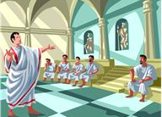
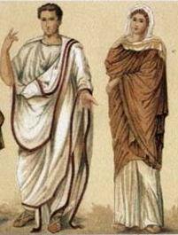
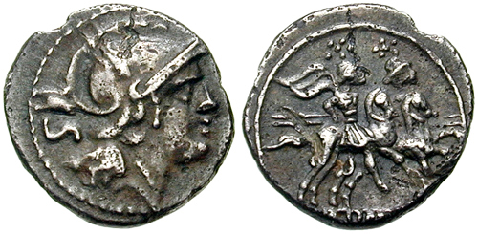
územní rozsah - Latium
(= oblast kolem Říma osídlená Latiny)
„Národ v tóze“ = přezdívka Římanů
náboženská tolerance
dobyvačné války
vlastní peníze
boje mezi patriciji a plebeji
http://cs.wikipedia.org/wiki/Soubor:ArSestertiusDioscuri.jpg citováno 12.3.2012
http://commons.wikimedia.org/wiki/File:Meyers_b10_s0120a.jpg citováno 12.3.2012

Slide 4
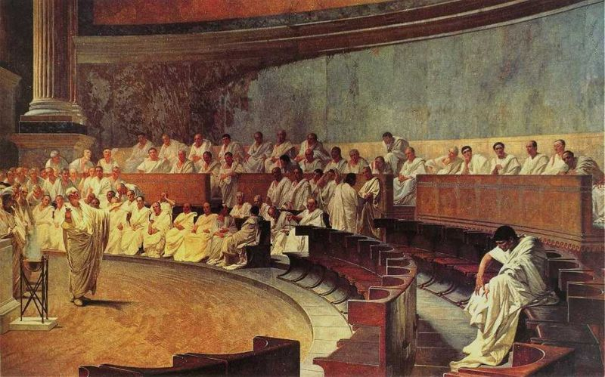

Res Publica = věc veřejná
stát spravován svobodnými plnoprávnými občany
Senatus Populus Que Romanus (senát a římský lid)
sněmy (shromáždění lidu)
senát = poradní sbor nejvyšších úředníků, doživotní funkce
úředníci
http://cs.wikipedia.org/wiki/Soubor:Maccari-Cicero.jpg citováno 12.3.2012
http://cs.wikipedia.org/wiki/Soubor:Vexilloid_of_the_Roman_Empire.svg citováno 12.3.2012

Slide 5
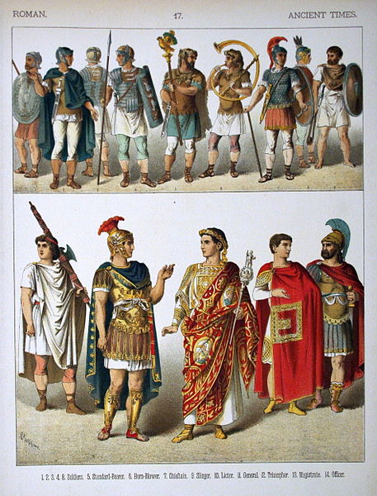
úředníci (magistráti)
volení na 1 rok, bezplatná, čestná funkce
↓
♦ konzul (2) = nejvyšší úředník, velitel vojska
♦ diktátor = neomezený vládce v době ohrožení (max.6 měsíců)
♦ cenzor (2)= úředník - sepisuje majetek,
sčítá lid a dohlíží na mravy
♦ prétor = dozor nad soudy
♦ kvéstor = správce pokladny, soudí těžké
zločiny

Slide 6
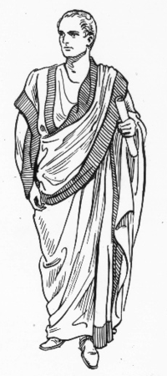
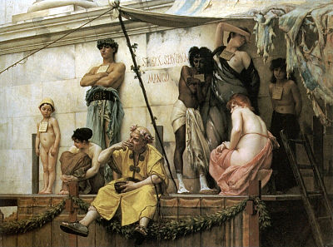
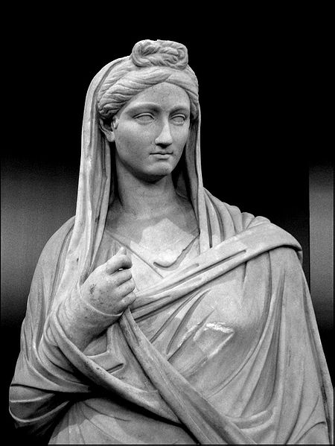
rozdělení obyvatel:
♦ PATRICIJOVÉ
urození, ze starých rodů, vlastníci půdy
muži
svobodní občané
svobodní, bez občanských práv :
ženy, děti, cizinci
propuštěnci
otroci
nesvobodní, bezprávní
♦ PLEBEJOVÉ
svobodní, neurození, bez politických práv

Slide 7
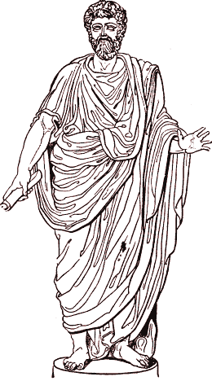
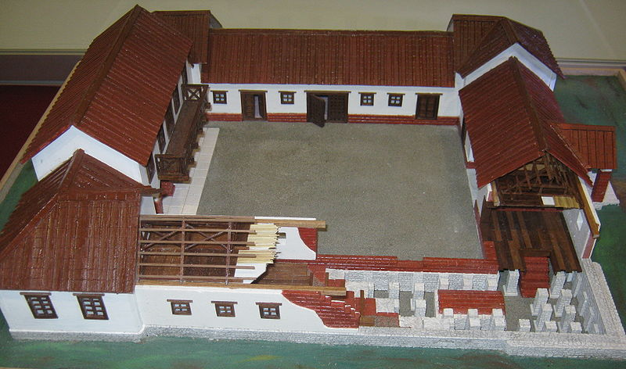
boj mezi plebeji a patricii (200 let)→plebejové
žádají rovnoprávnost → hrozba odchodu z Říma
♦ tribun lidu = úředník zastupující v senátu
plebeje, právo veta (zakazuji), může
znemožnit přijetí zákona.
hlavním odvětvím hospodářství zemědělství
villa = středně velký statek
latifundie = velkostatek (několik vill), levná práce otroků
http://en.wikipedia.org/wiki/File:Toga_Illustration.png citováno 12.3.2012
http://commons.wikimedia.org/wiki/File:Roman_Villa_Rustica_Model_.jpg

Slide 8
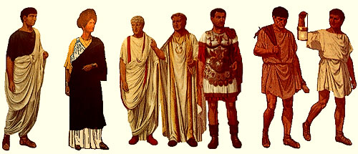
obyvatelé Říma:
nobilita = nová bohatá vládnoucí vrstva, patricijové i plebejové
klienti = svobodní, ale chudí občané podporovaní patrony (bohatými Římany)
proletariát = chudina
občan matrona senátor císař vojevůdce dělník otrok
http://www.vroma.org/~bmcmanus/clothing.html citováno 12.3.2012

Slide 9
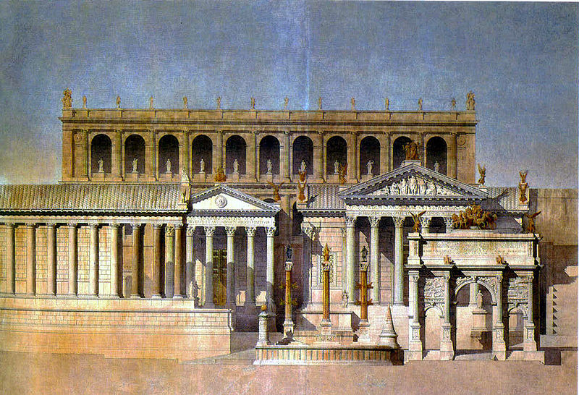
http://commons.wikimedia.org/wiki/File:Romaantiga8ic9.jpg?uselang=cs citováno 12.3.2012
FORUM ROMANUM
náměstí, shromažďovací místo

Slide 10
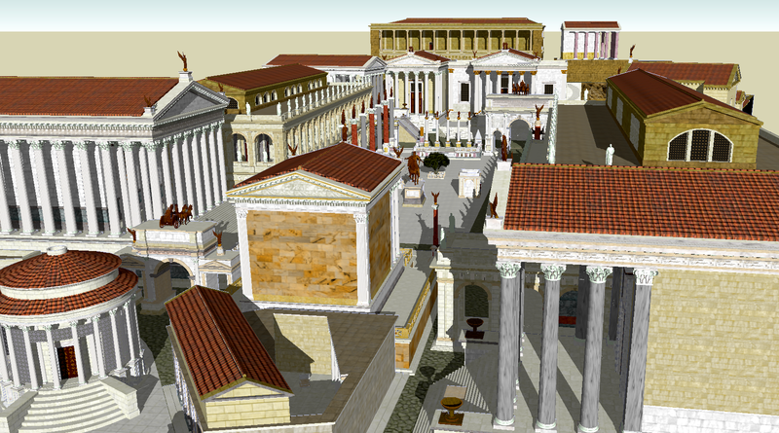
model Fóra Romana
http://commons.wikimedia.org/wiki/File:Roman_forum_sketch_up_model.png?uselang=cs citováno 12.3.2012

Slide 11
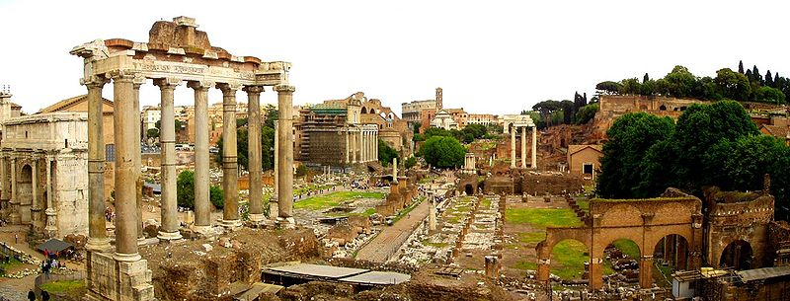
dnešní podoba
http://cs.wikipedia.org/wiki/Soubor:Forum_Romanum_panorama_2.jpg citováno 12.3.2012

Slide 12
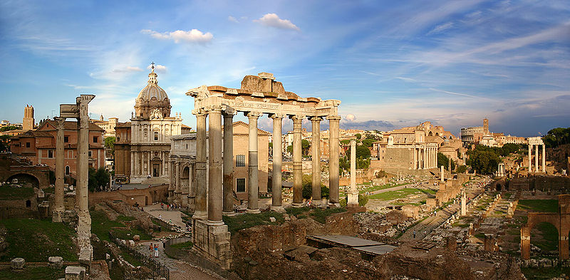
http://cs.wikipedia.org/wiki/Soubor:ForumRomana1.jpg citováno 12.3.2012

Slide 13
použité zdroje
http://cs.wikipedia.org/wiki/Soubor:Vexilloid_of_the_Roman_Empire.svg citováno 12.3.2012
http://cs.wikipedia.org/wiki/Otrok%C3%A1%C5%99stv%C3%AD citováno 12.3.2012
http://en.wikipedia.org/wiki/File:Vibia_Sabina_(Villa_Adriana)_01.jpg citováno 12.3.2012
http://cs.wikipedia.org/wiki/Soubor:ForumRomana1.jpg citováno 12.3.2012
http://cs.wikipedia.org/wiki/Soubor:Forum_Romanum_panorama_2.jpg citováno 12.3.2012
http://commons.wikimedia.org/wiki/File:Roman_forum_sketch_up_model.png?uselang=cs citováno 12.3.2012
http://commons.wikimedia.org/wiki/File:Romaantiga8ic9.jpg?uselang=cs citováno 12.3.2012
http://commons.wikimedia.org/wiki/File:Roman_Villa_Rustica_Model_.jpg citováno 5.3.2012
http://en.wikipedia.org/wiki/File:Toga_Illustration.png citováno 12.3.2012
http://www.vroma.org/~bmcmanus/clothing.html citováno 12.3.2012
http://en.wikipedia.org/wiki/File:Toga_(PSF).png citováno 12.3.2012
http://cs.wikipedia.org/wiki/Soubor:Maccari-Cicero.jpg citováno 12.3.2012
http://commons.wikimedia.org/wiki/File:Meyers_b10_s0120a.jpg citováno 12.3.2012
http://office.microsoft.com/cs-cz/images/

